Slide 1
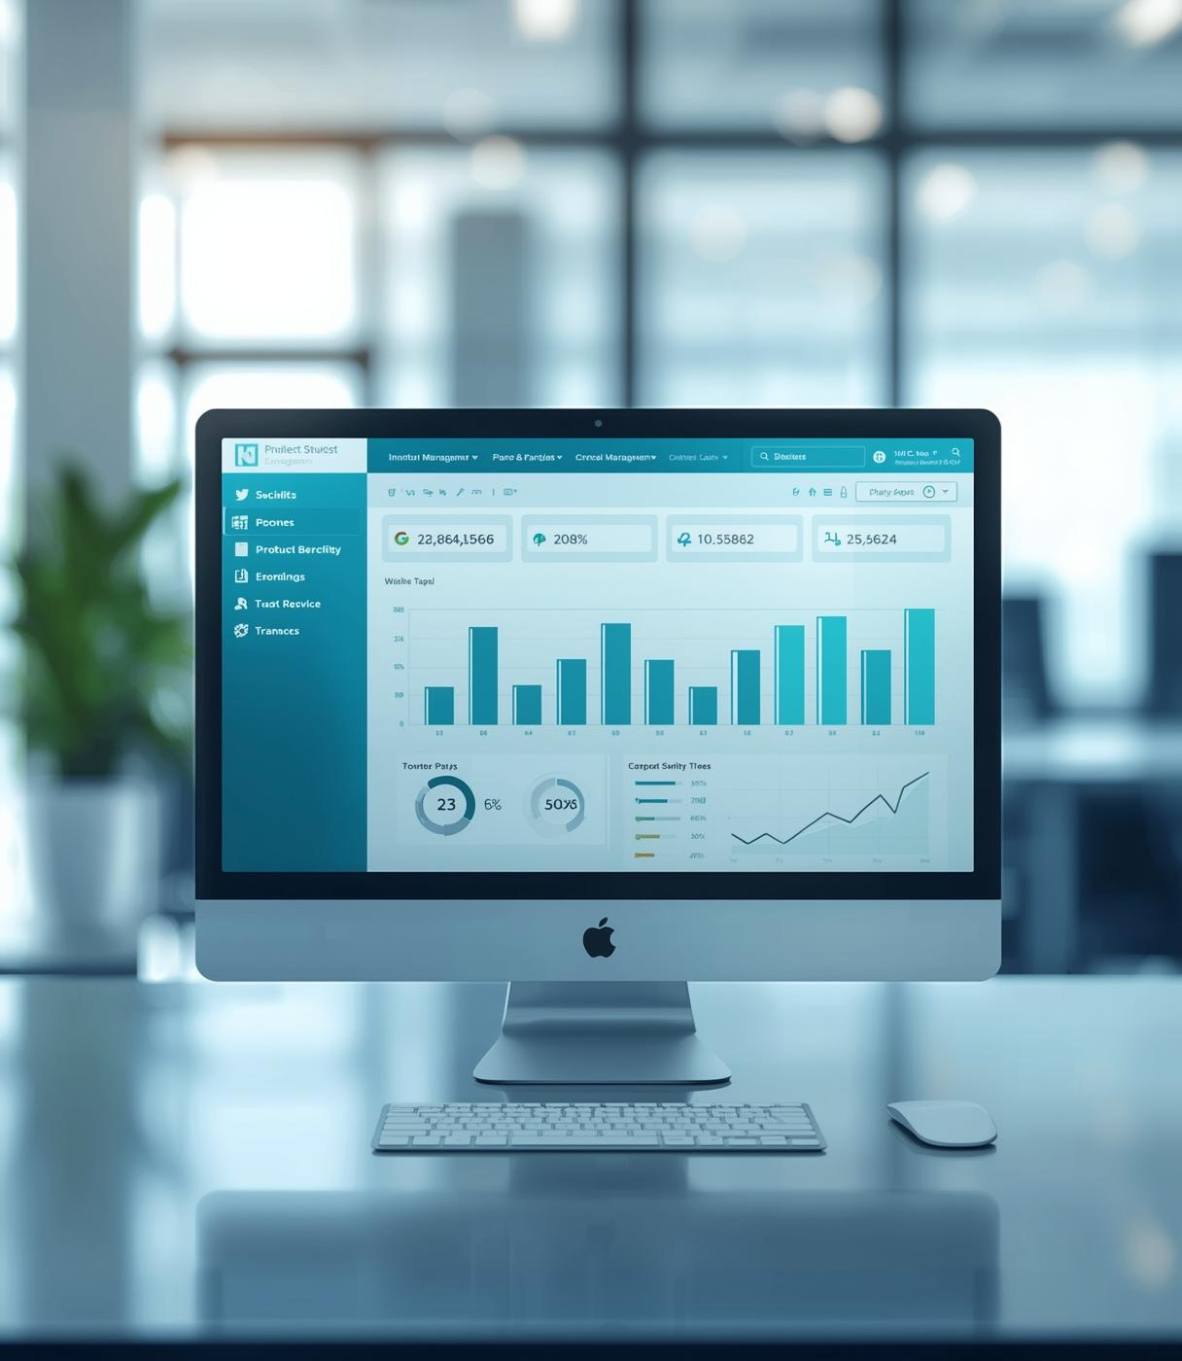

SmartERP
Gestor de inventario
Fabián Huaiquiñir, José Flores
CAPSTONE 004D
Ceferino Sotelo Becerra

Slide 2

Contexto y problema
  Pymes con control de inventario manual o en planillas.
  Quiebres de stock y sobreinventario por falta de visibilidad.
  Poca analítica: decisiones reactivas, sin estimación de demanda.
  Necesidad de una solución simple, modular y accesible.
  Ventas de los productos para personas con discapcidad visual

Slide 3
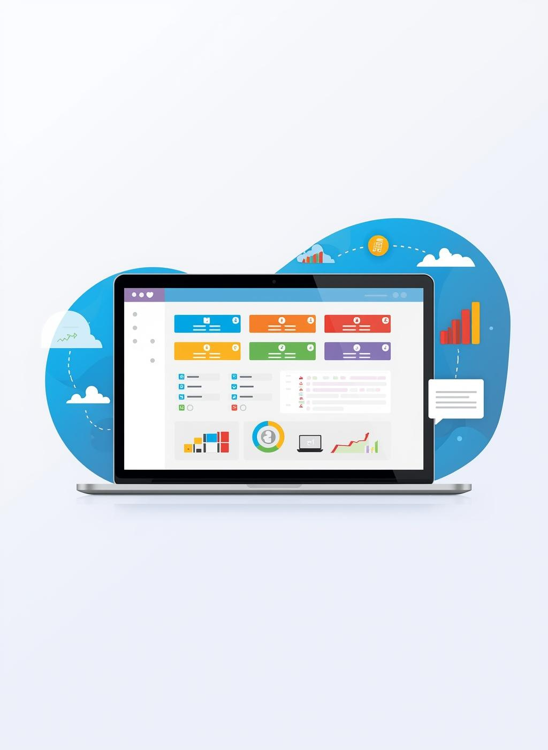
Visión SmartERP
  Visión: ERP modular para pymes.
  Primer módulo (MVP): Gestor de inventario con predicción de demanda.
  Módulos futuros: Compras, Finanzas, Reportes avanzados, etc.
  Fase 2: consolidar inventario + predicciones y agregar SmartShop + modo accesible como valor extra.

Slide 4

Objetivo general
Diseñar e implementar un MVP que permita:
  Gestionar inventario y ventas internas.
  Estimar demanda y recomendar reposiciones.
  Exponer una interfaz web usable para el administrador.
  Poder generar ventas sin necesidad de ir presencial

Slide 5
Alcance del MVP
No incluido aún
El MVP se centrará en las funcionalidades esenciales:
  CRUD de productos, categorías, usuarios.
  Ventas internas + movimientos de inventario.
  Movimiento interno de inventario
  Predicciones de demanda y panel de recomendaciones.
  Tienda interna + modo accesible.
Las futuras extensiones del ERP modular incorporarán:
  Contabilidad, finanzas, compras automáticas.
  Reportes analíticos avanzados, KPIs en tiempo real.
  Integración con pasarelas de pago reales.

Slide 6
Metodología de trabajo
S5-6
S7-8
S9-10
S11-12
S13-14
Desarrollo del modelo de datos y CRUD inicial de productos y categorías, dejando configurado el entorno de trabajo (Django + SQL Server + GitHub).
Implementación del módulo de ventas internas y movimientos de inventario, actualizando el stock de productos y validando el flujo completo de venta.
Integración del servicio de predicción: generación de dataset histórico, cálculo de demanda por producto y almacenamiento de resultados en la tabla de predicciones.
Extensión del sistema con SmartShop (catálogo, carrito y orden de demostración), reutilizando la lógica de inventario y predicción desde el backend.
Implementación del modo accesible con asistente conversacional, ajustes finales de arquitectura y documentación de la Fase 2 para la entrega del proyecto.

Slide 7
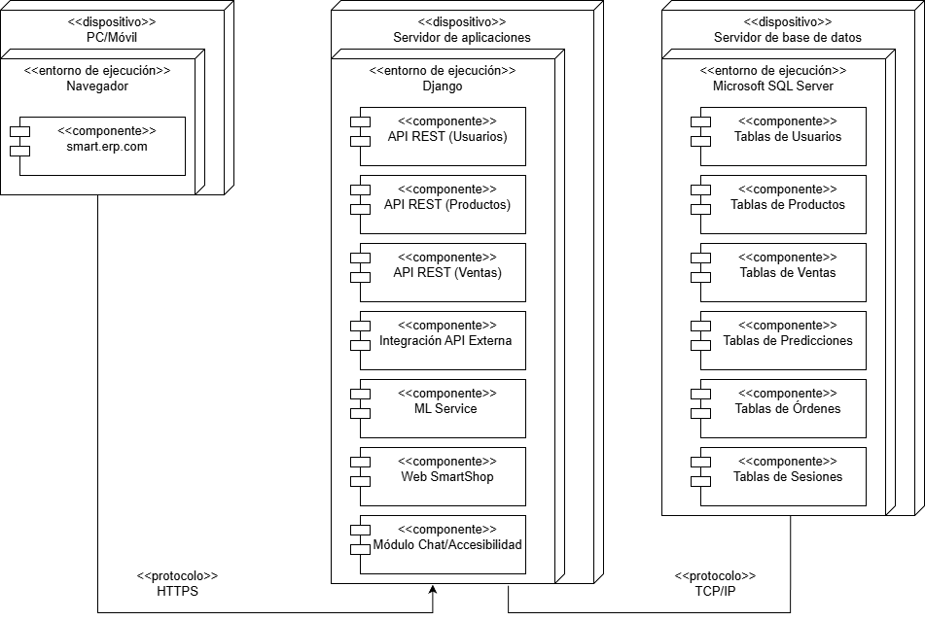
Arquitectura del sistema por capas
  Cliente web (PC/Móvil) accede a smart.erp.com vía HTTPS.
  Servidor de aplicaciones Django expone vistas, APIs y servicio de predicción.
  Datos persistidos en SQL Server dentro de la red interna.
  SmartShop y el módulo de chat reutilizan la misma capa de negocio.

Slide 8
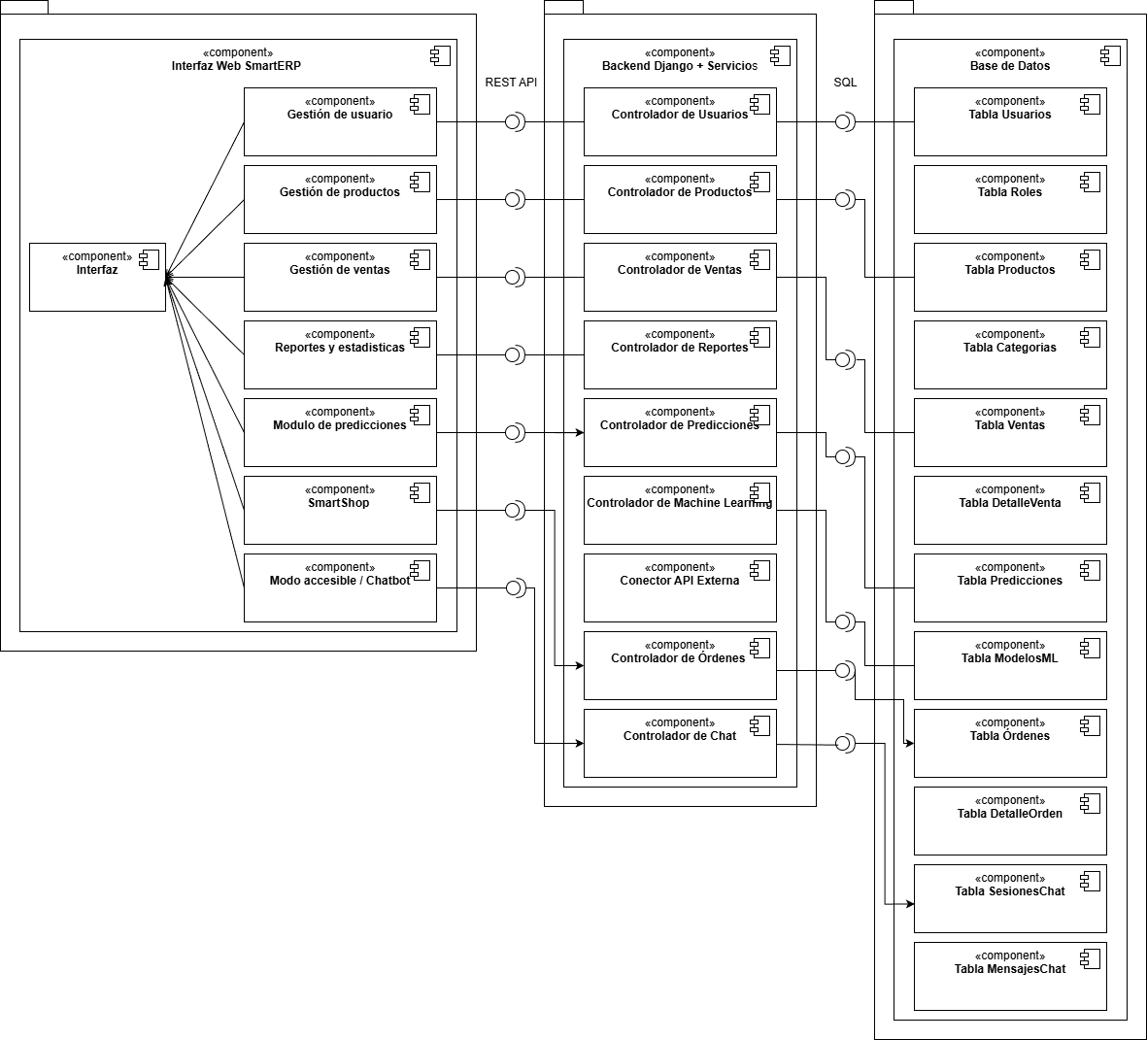
Arquitectura de componentes del sistema
  Interfaz Web SmartERP: módulos de usuario, productos, ventas, reportes, predicciones, SmartShop y modo accesible.
  Backend Django + servicios: controladores por dominio (usuarios, productos, ventas, órdenes, chat, ML).
  Base de datos: tablas especializadas por módulo (ERP, predicciones, SmartShop, chat).

Slide 9
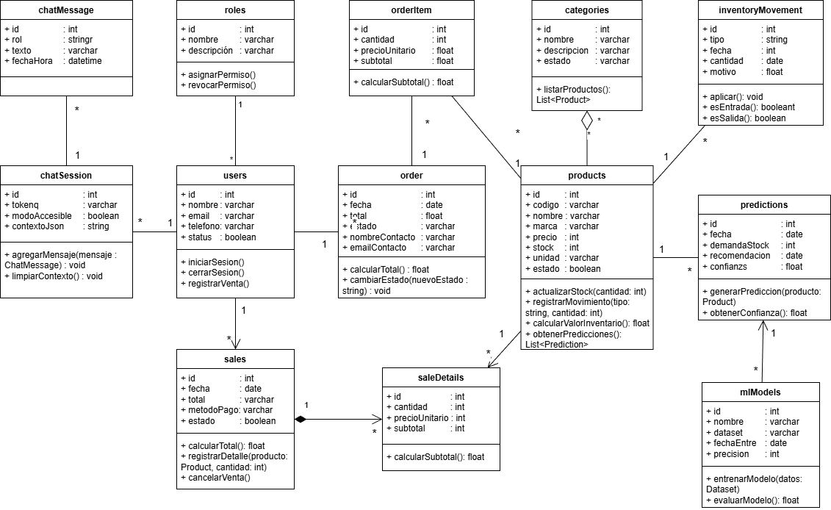
Arquitectura lógica
  Bloque de seguridad: User y Role.
  Bloque inventario/ventas: Product, Category, InventoryMovement, Sale, SaleDetail.
  Bloque SmartShop: Order, OrderItem.
  Bloque ML y accesible: MLModel, Prediction, ChatSession, ChatMessage.

Slide 10
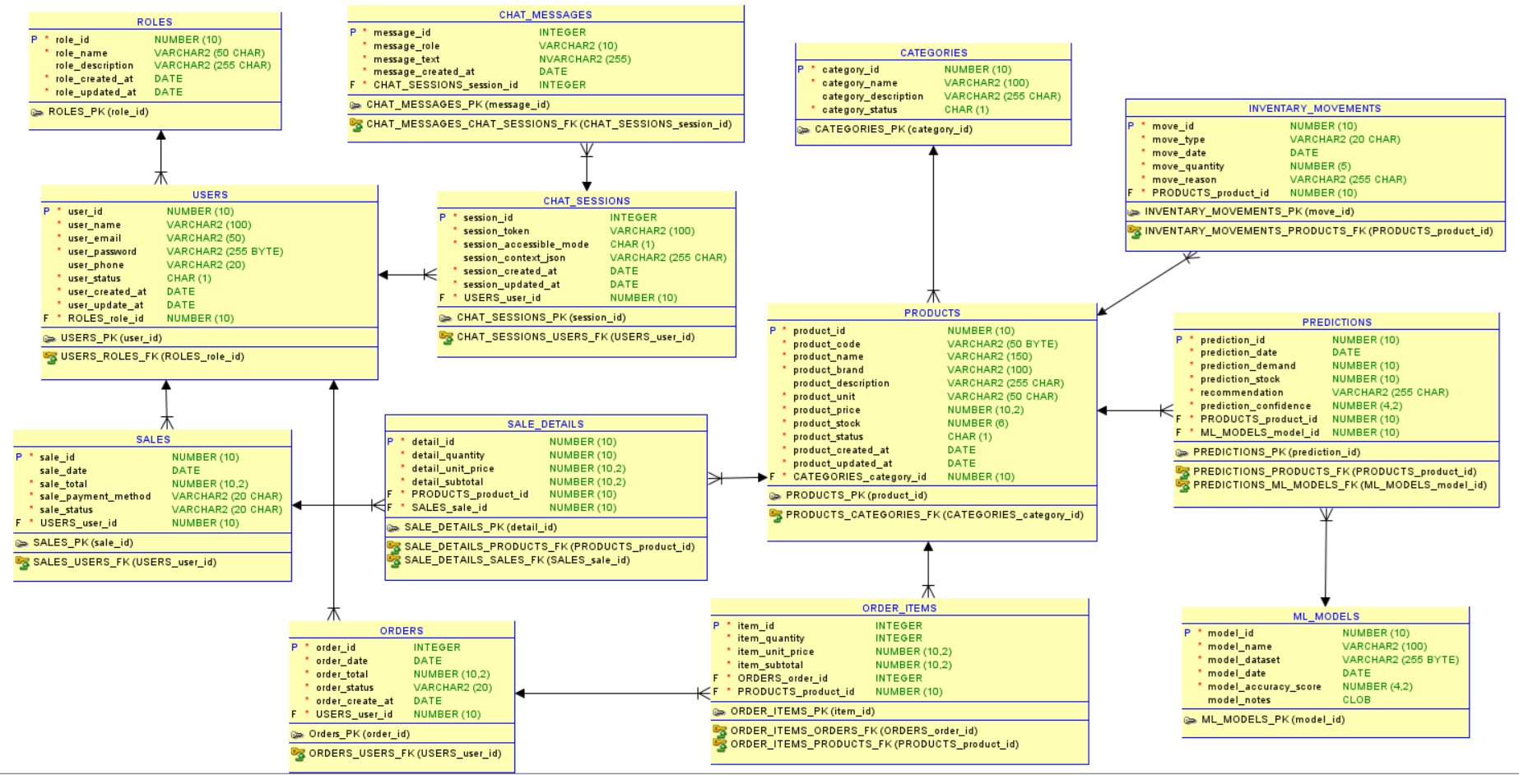
Modelo de datos

Slide 11
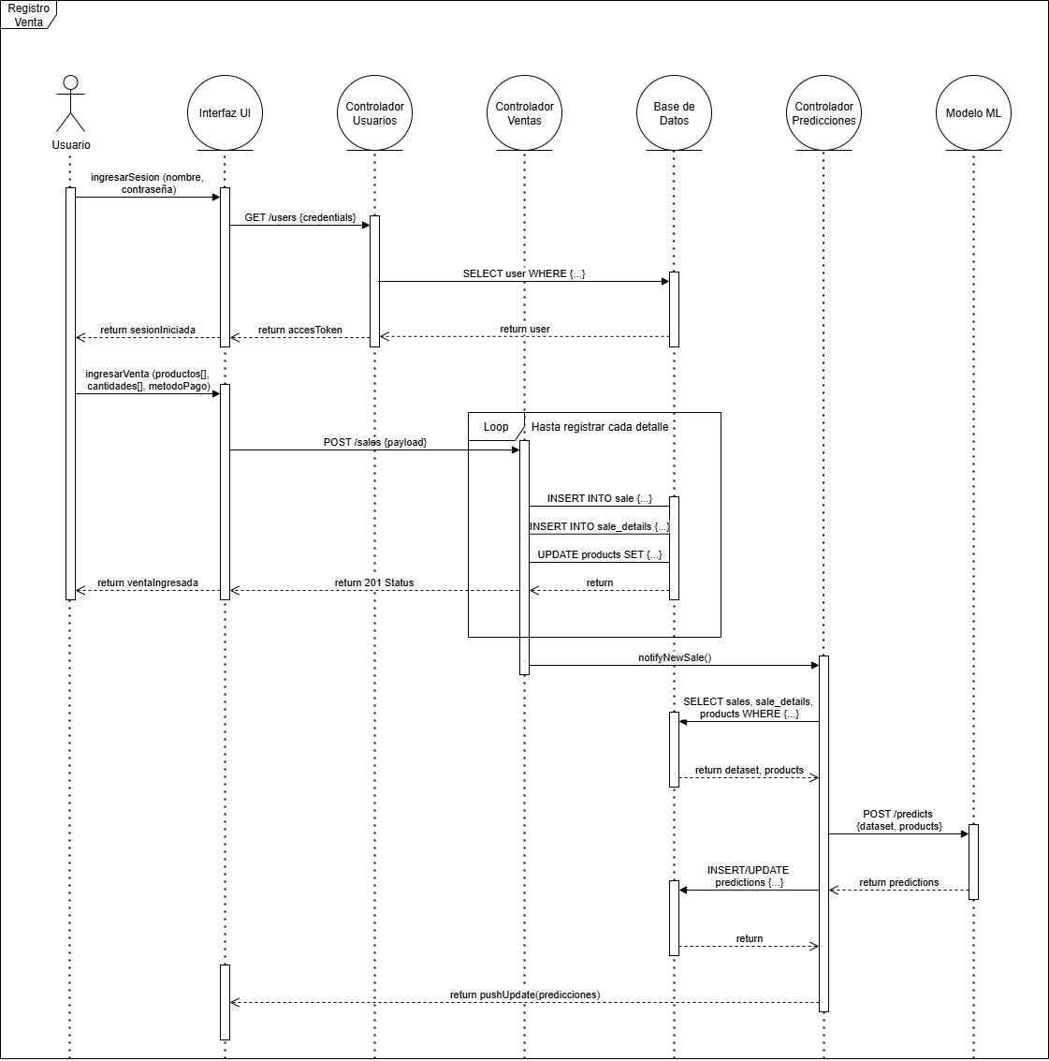
Flujo principal:
Venta + predicción
  Usuario inicia sesión en la interfaz administrativa.
  Registra una venta → se crean venta, detalle y movimientos de inventario.
  Se actualiza el stock de productos.
  Se dispara el servicio de predicción y se guardan nuevas recomendaciones.

Slide 12
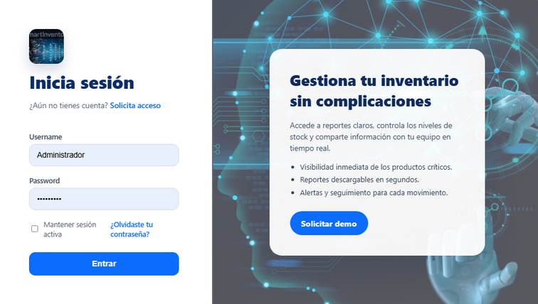
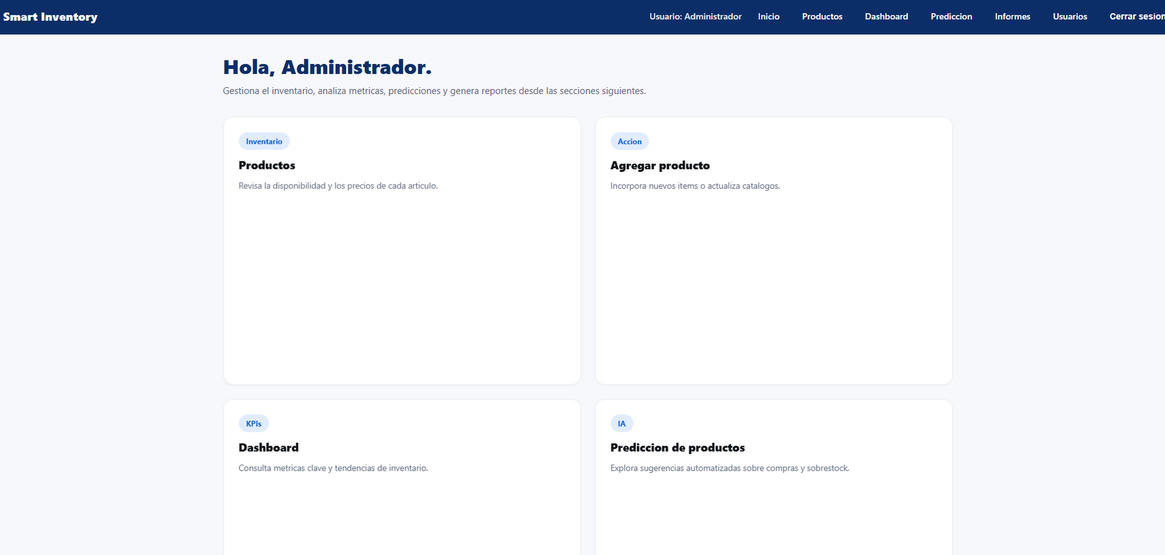
Estado de desarrollo

Slide 13
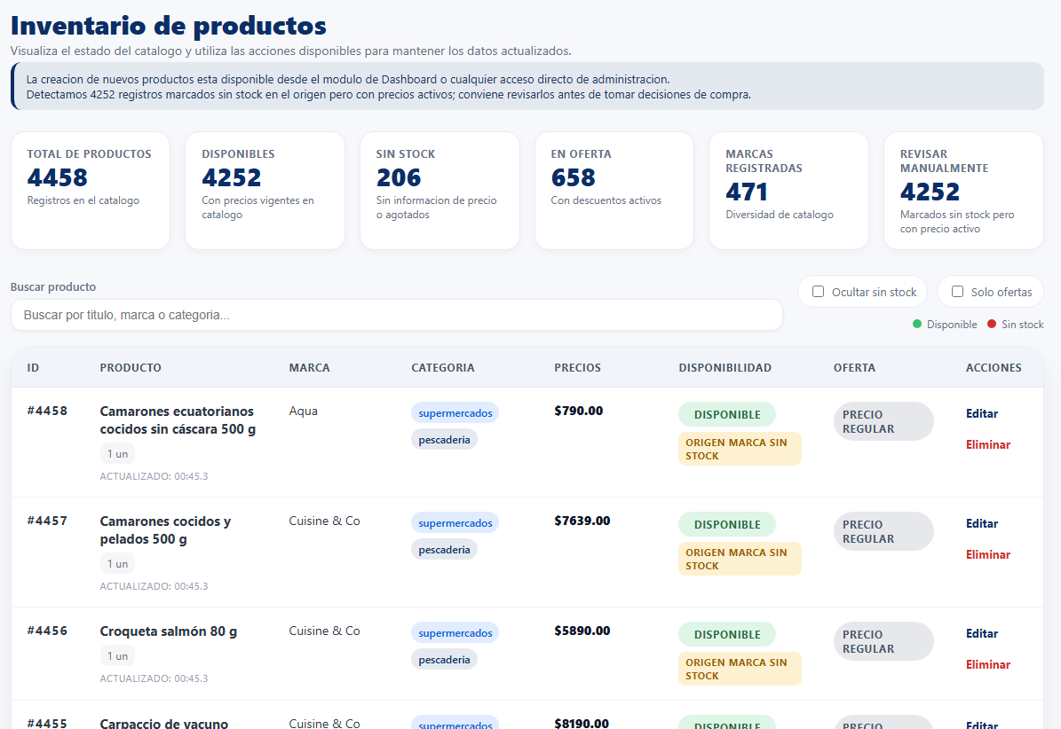
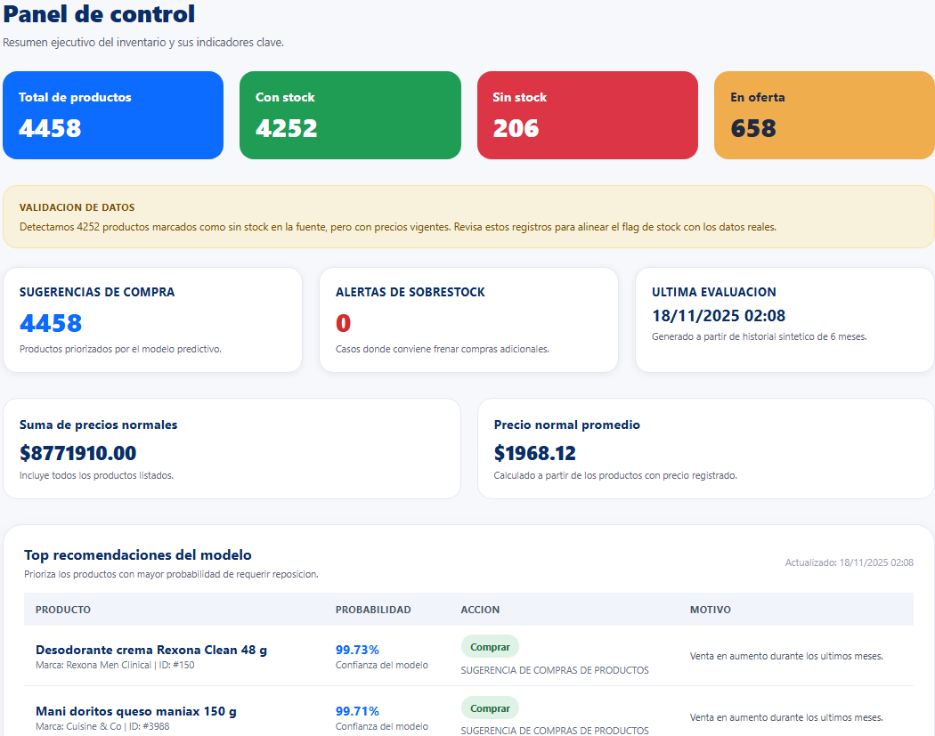
Estado de desarrollo

Slide 14
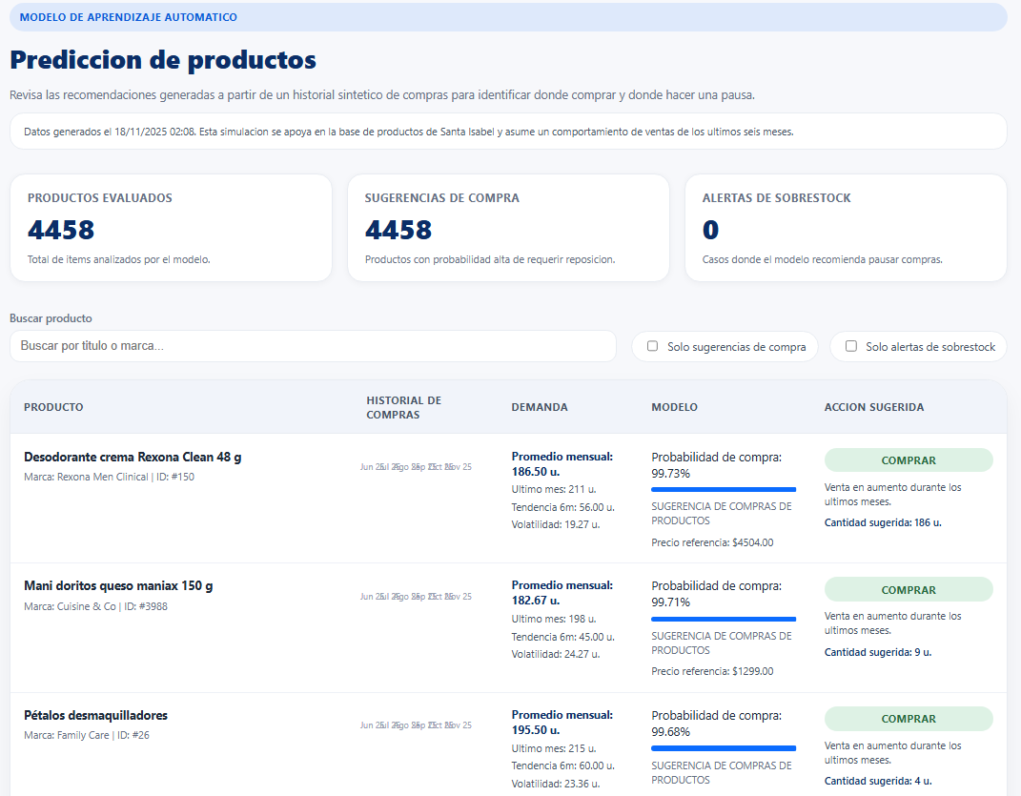
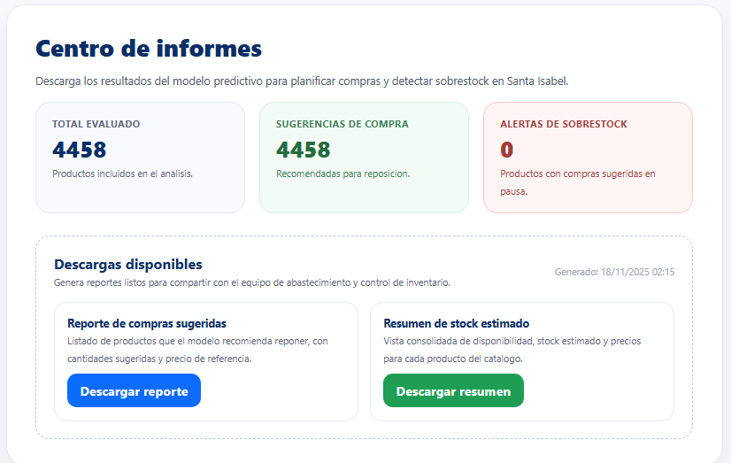
Estado de desarrollo

Slide 15
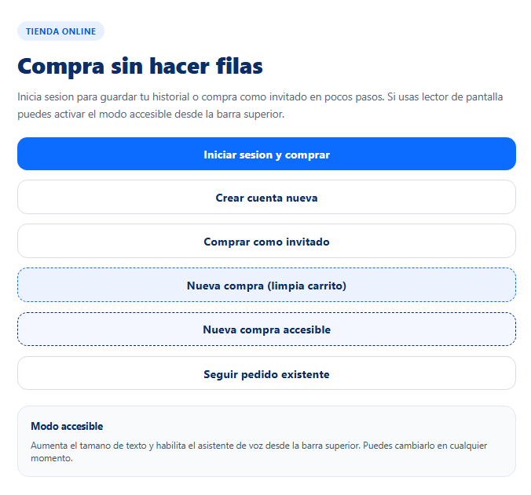
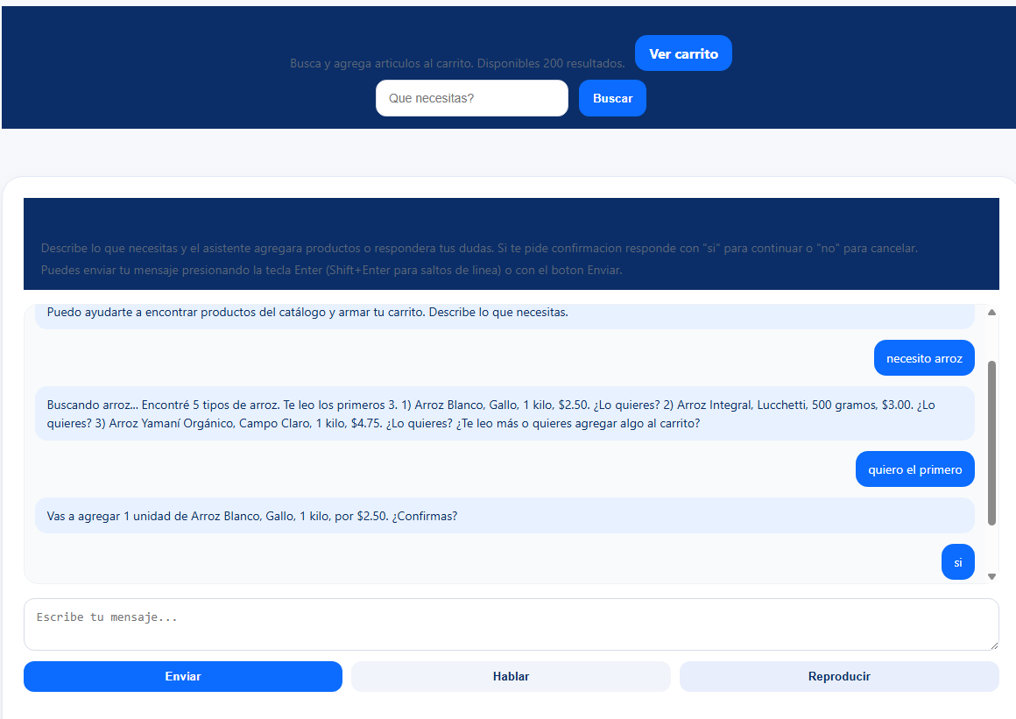
Estado de desarrollo
VISTA TIENDA

Slide 16
Resultados
KPIs definidos
  Gestor de inventario con ventas y movimientos
  Predicción integrada
  Recomendaciones por producto
  SmartShop funcional + modo accesible
  Exportes CSV para análisis externo
  Disponibilidad de catálogo ≥ 92 % (quiebre ≤ 8 %).
  MAPE de demanda ≤ 25 % en top-10 SKUs.
  Recomendaciones ejecutadas ≥ 75 % (30 días).
  Accesibilidad por voz ≥ 85 % de tareas completadas.

Slide 17
Roadmap a futuro
  Profundizar módulo de predicción.
  Fortalecer SmartShop.
  Mejorar accesibilidad.
  Agregar nuevos módulos ERP.
  Automatizar y documentar.

Slide 18
Conclusiones
MVP funcional: Contamos con un gestor de inventario con ventas y predicciones integrado a SQL Server Y un apartado de ventas para los usuarios
Arquitectura preparada para crecer: el diseño modular permitió incorporar SmartShop y modo accesible sin romper el núcleo.
Aprendizajes clave: importancia de un buen modelo de datos, alcance realista y métricas claras antes de seguir agregando funciones.
Próximo objetivo: consolidar la calidad (predicciones, pruebas, documentación) para evolucionar hacia un ERP completo para pymes.

Slide 19
Gracias por su atención!

